Slide 1

Konsep internet
Dimas Ramdani

Slide 2

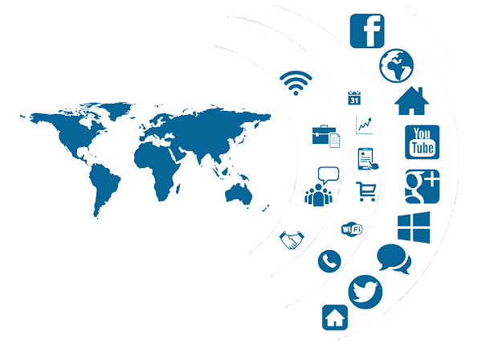
Add title
Add explanatory text here add explanatory text here add explanatory text here
Apa itu internet ?
Add title
Add explanatory text here add explanatory text here add explanatory text here
Add title
Add explanatory text here add explanatory text here add explanatory text here

Slide 3
Add title
Add explanatory text here add explanatory text here add explanatory text here
Dalam Kamus Besar Bahasa Indonesia (KBBI), internet adalah jaringan komunikasi elektronik yang menghubungkan jaringan komputer dengan fasilitas komputer di seluruh dunia.Jaringan ini tersusun dan terorganisir melalui telepon atau satelit.
Menurut tokoh dan pakar di bidang teknologi informasi Onno W. Purbo, internet adalah media yang memungkinkan sebuah proses komunikasi yang bisa berjalan secara efisien dengan tersambungnya perangkat ke beragam aplikasi.
Add title
Add explanatory text here add explanatory text here add explanatory text here
Add title
Add explanatory text here add explanatory text here add explanatory text here

Slide 4
Sejarah Internet

Slide 5
Bermula pada tahun 1960-an dengan terciptanya ARPANET atau Advanced Research Projects Agency Network
Pada tahun 1962, Dr. Joseph Carl Robnett Licklider merumuskan gagasan awal jaringan global dalam serangkaian memo yang disebut “Intergalactic Computer Network” atau “Jaringan Komputer Intergalaksi”.
Gagasan tersebut merupakan cikal bakal metode packet switching
01
02
Teknologi ini terus berkembang pada 1970-an setelah ilmuwan Robert Kahn dan Vinton Cerf mengembangkan Transmission Control Protocol dan Internet Protocol atau TCP/IP,
03
ARPANET mengadopsi model TCP/IP pada tanggal 1 Januari 1983 yang merupakan awal perkembangan internet modern.
04

Slide 6
Manfaat Internet

Slide 7
01
03
Sarana Informasi dan Komunikasi
Sarana Pendukung Kegiatan Ekonomi
02
04
Hiburan
Pendidikan dan Budaya

Slide 8
Cara Kerja Internet

Slide 9


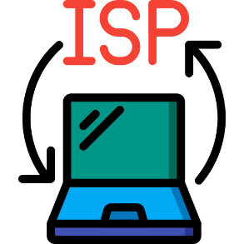
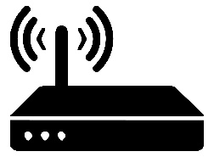

01
Komputer
Internet
Internet Service Provider
02
Modem / Router
Handphone

Slide 10


Request
01
Request
Response
02
Response
Internet
Client
Web Server

Slide 11
Cara Kerja bahasa pemrograman
Dimas Ramdani

Slide 12
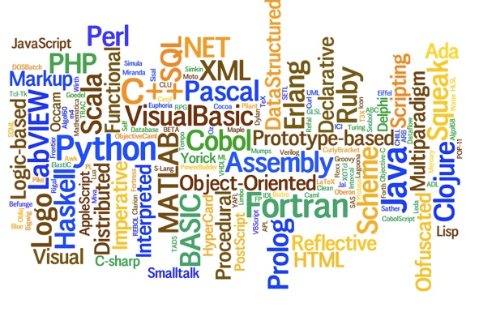
Add title
Add explanatory text here add explanatory text here add explanatory text here
Apa itu Bahasa pemrograman ?
Add title
Add explanatory text here add explanatory text here add explanatory text here
Add title
Add explanatory text here add explanatory text here add explanatory text here

Slide 13
Add title
Add explanatory text here add explanatory text here add explanatory text here
Bahasa Pemrograman (programming language) adalah sebuah instruksi standar untuk memerintah komputer agar menjalankan fungsi tertentu. Bahasa pemrograman ini merupakan suatu himpunan dari aturan sintaks dan semantik yang dipakai untuk mendefinisikan program komputer.
Add title
Add explanatory text here add explanatory text here add explanatory text here
Add title
Add explanatory text here add explanatory text here add explanatory text here

Slide 14
Cara Kerja Bahasa Pemrograman

Slide 15
Komputer mengkonversikan perintah itu menjadi sebuah code
Komputer Menampilkan Hasil Perintah Tersebut
Add title
Add explanatory text here add explanatory text here add explanatory text here
01
02
03
04
Add title
Komputer Mengolah Konversian Kode Tersebut
User Membuat Perintah

Slide 16
thank you

